Slide 1
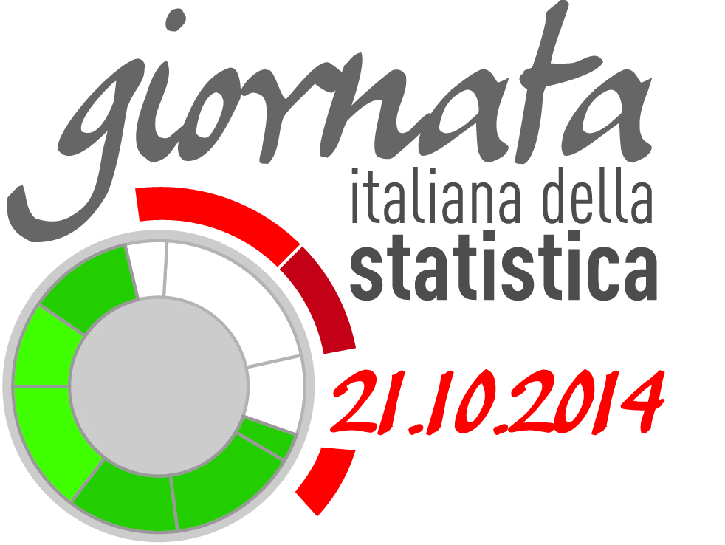
Il censimento
della popolazione
e delle abitazioni
Roberto Foderà
Ragusa, 23 ottobre 2014

Slide 2
Indice
La popolazione legale (e residente)
Gli stranieri
La struttura per età
Le famiglie
L’istruzione
Il mercato del lavoro

Slide 3

Dai censimenti alla policy
Dietro le quinte
Far emergere attenzione verso l’analisi quantitativa a supporto delle decisioni
Integrazione tra le fonti statistiche come strumento di conoscenza complessa

Slide 4
Struttura demografica
La popolazione residente
  La popolazione residente al 9 ottobre 2011 è
  in Sicilia a Ragusa
  Totale
  5.002.904 307.492
  Maschi
  2.418.757 150.557
  Femmine
  2.584.147 156.935

Slide 5
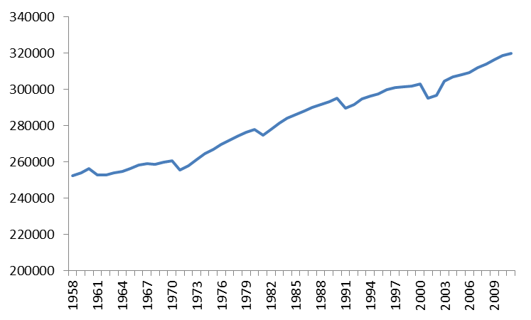
La popolazione residente dal 1958 al 2011
Provincia di Ragusa (valori assoluti)

Slide 6
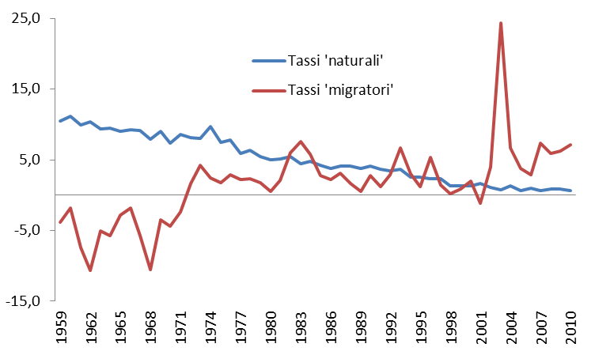
Oltre il censimento: la dinamica demografica
Provincia di Ragusa (tassi per mille ab.)
Notes:
Nel 2003 vi sono oltre 5mila persone iscritte per altri motivi – evidentemente si tratta delle regolarizzazioni anagrafiche.

Slide 7
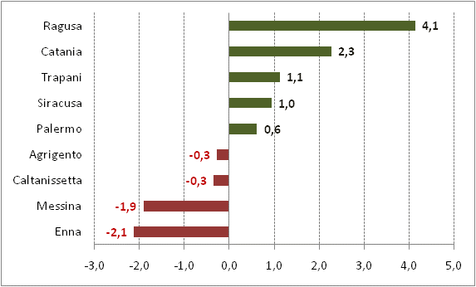
Variazioni % della popolazione 2011/2001

Slide 8
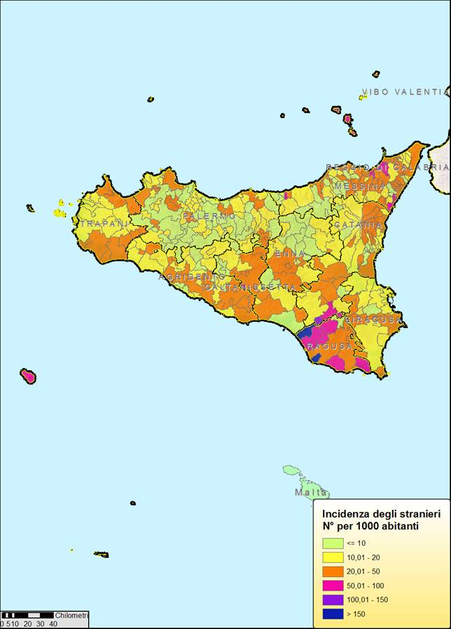
La popolazione straniera: incidenza degli stranieri
Incidenza degli stranieri (per 1.000 abitanti)

Slide 9
Popolazione residente per classi di età
Variazione % 2011/2001 – Sicilia e provincia di Ragusa
Il maggior incremento % si registra nella popolazione con 80 anni e oltre

Slide 10
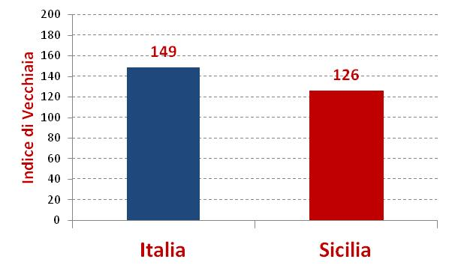
Alcuni indicatori demografici: Indice di vecchiaia
Indice di vecchiaia - Sicilia ed Italia
Indice di vecchia

Slide 11
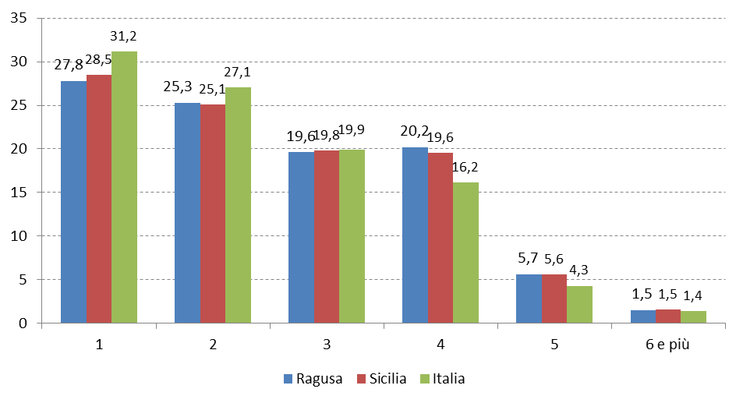
Famiglie per numero di componenti
(Composizione % al 2011)
Provincia di Ragusa, Sicilia e Italia – Anno 2011

Slide 12
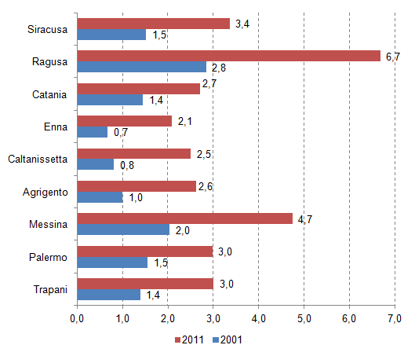
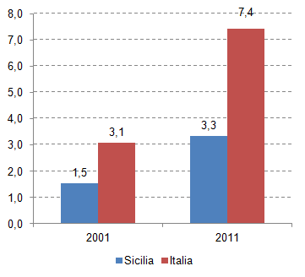
Famiglie con almeno un componente straniero
(composizioni % - anni 2001 e 2011)
Sicilia e Italia

Slide 13
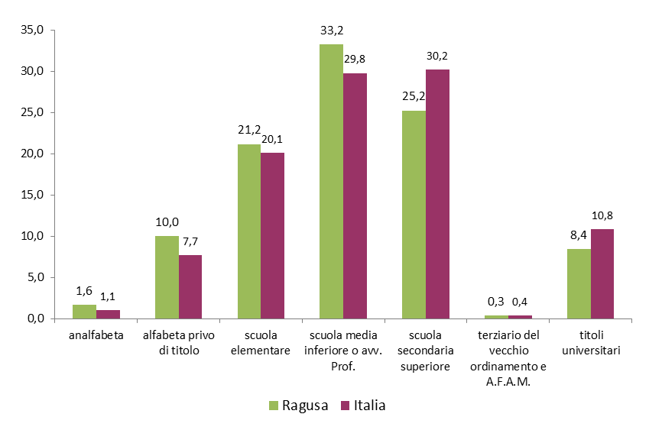
Popolazione di 6 anni e più per grado di istruzione
(composizioni % al 2011)

Slide 14
Variazioni percentuali 2011-2001 della popolazione di 6 anni e più per grado di istruzione

Slide 15
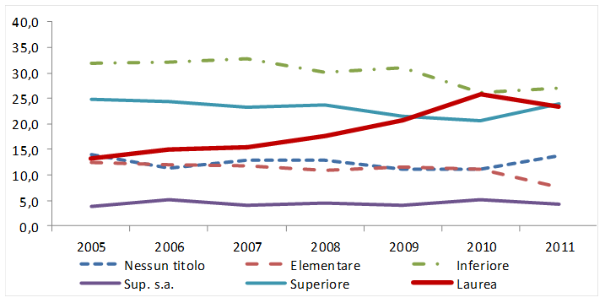
I cancellati per titolo di studio da Ragusa
Cancellati dalle liste anagrafiche per emigrazione fuori la Sicilia per titolo di studio – composizioni % - Totale

Slide 16
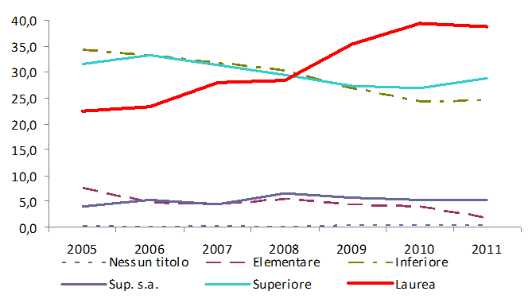
Cancellati di 25-34 anni (young adult) per titolo di studio
da Ragusa
Cancellati dalle liste anagrafiche per emigrazione fuori la Sicilia per titolo di studio persone con 25-34 anni – composizioni %

Slide 17
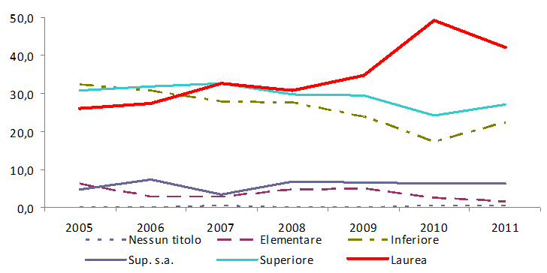
I cancellati di 25-34 anni per titolo di studio
da Ragusa
Cancellati dalle liste anagrafiche per emigrazione fuori la Sicilia per titolo di studio – donne italiane (valori %)

Slide 18
Alcuni indicatori sul lavoro: Disoccupazione
Tasso di disoccupazione per sesso e provincia - 2011
Tasso di disoccupazione – Anni 2001 e 2011

Slide 19
Alcuni indicatori sul lavoro: Disoccupazione giovanile
Tasso di disoccupazione giovanile per sesso e provincia - 2011
Tasso di disoccupazione giovanile – Anni 2001 e 2011

Slide 20
Alcuni indicatori sul lavoro: Occupazione
Tasso di occupazione per sesso e provincia - 2011
Tasso di occupazione – Anni 2001 e 2011

Slide 21
Alcuni indicatori sul lavoro: Inattività
Tasso di inattività per sesso e provincia - 2011
Tasso di inattività della popolazione 15-64 anni – 2011

Slide 22
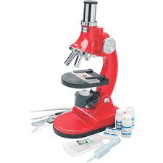


Dai censimenti alla policy
Elogio della statistica ufficiale
Il censimento ha tanti pregi: cosa ci permette di avere …
Le «facce» dell’indicatore
… cosa non ci permette di avere: gli US mattoni fondamentali delle informazioni statistiche locali

Slide 23
Indicatori per la gestione
del territorio
Dai censimenti alla policy
Per saperne di più
http://www.istat.it/it/censimento-popolazione/popolazione-2011
per documenti e comunicati stampa
http://dati-censimentopopolazione.istat.it/
per i dati attualmente disponibili per tema e disaggregati a livello territoriale
Grazie per l’attenzione

